Slide 1
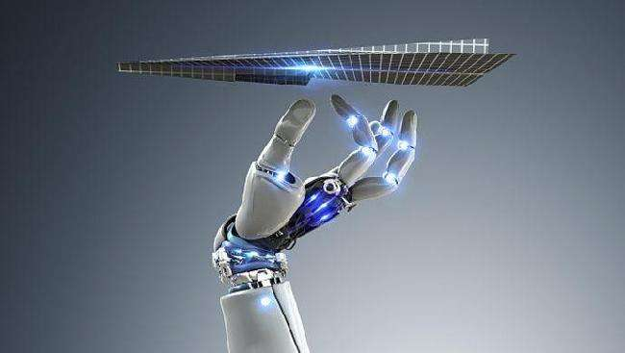

AEM WEEKEND SHARING
AEM周末分享
第 289 期
人工智能时代，
你的工作将会被取代吗？

Slide 2
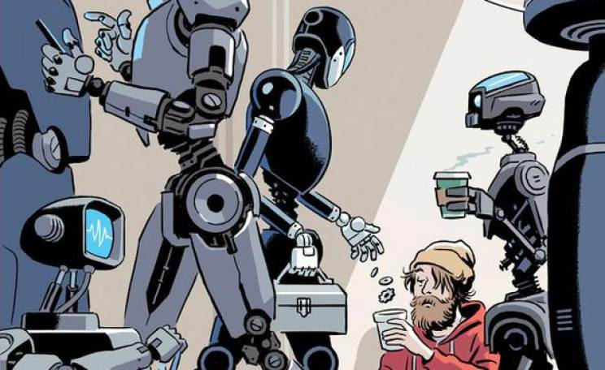
AEM WEEKEND SHARING
前段时间，《纽约客》杂志的一张最新封面，让人们忧心忡忡。在这张图片上我们看到，机器人在马路上行走，人类则瘫坐在地上行乞。
目前，人工智能时代，正以前所未有的速度和影响，向我们迎面而来。在越来越多的领域，人工智能逐渐渗透我们的生活。

Slide 3
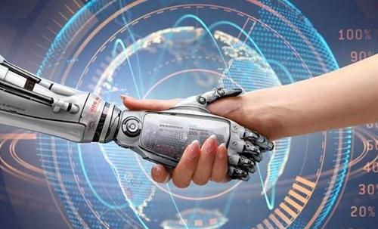
AEM WEEKEND SHARING
如今，世界四大会计事务所之一的德勤创办的智能机器人中心已经与多家企事业单位建立合作，提供财务自动化流程解决方案。机器人为财务部门的工作带来效率的提升，帮助财务人员完成大量重复规则化的工作。

Slide 4
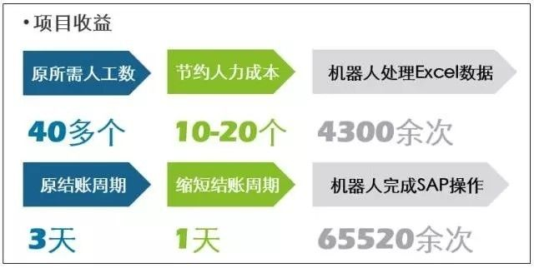
AEM WEEKEND SHARING
它究竟有多厉害？有几个真实的数据可以体现：
1、三四个小时完成一个财务人一天的工作
2、开票效率提升75%！
3、往来结转和盘点新玩法，1天做完40多人的工作
未来，机器人处理基础业务+人力员工审计/检查的人机交互和服务交付新模式将被广泛应用于企业。

Slide 5

AEM WEEKEND SHARING
连曾经汇聚全球顶尖金融人才的华尔街也率先被人工智能攻陷。我们来看这两幅图。
在过去鼎盛时期，欧洲最大的金融控股集团瑞银（UBS）位于康涅狄克州斯坦福德城的交易大厅，足足有23个篮球场那么大，最多可容纳1400名交易员。2008年金融危机之前，这简直是人类交易员辉煌时代的一种象征——这个群体每天能给银行赚来数百万美元的利润。

Slide 6
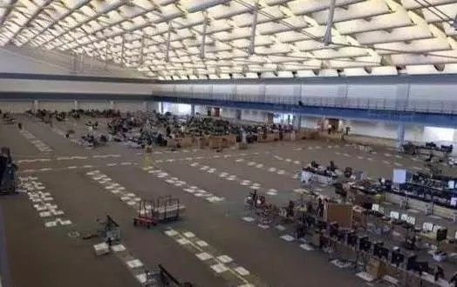
AEM WEEKEND SHARING
然而现在，它就变成了这样：
用更高的科技取代成本高昂效率低下的人工劳动是所有行业的一大趋势，估计在两三年后，交易大厅能空出一个足球场来。

Slide 7
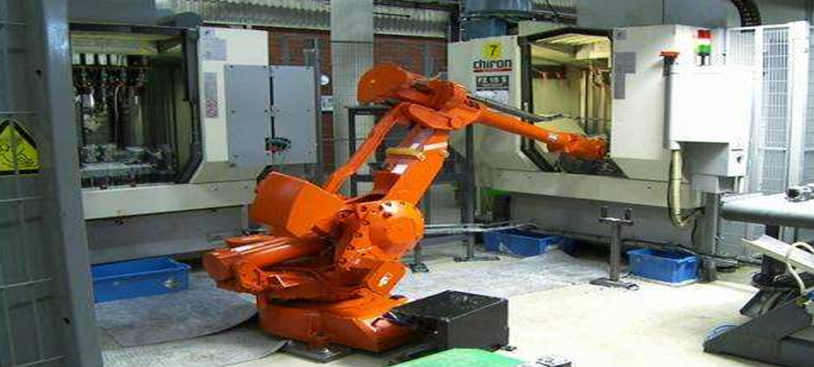
AEM WEEKEND SHARING
以下数据揭露残酷的现实：
日本经济新闻和英国金融时报在实施了共同研究调查以后，他们给出了这样一个答案：全部 820 种职业、2,069 项业务（工作）中，34%（710 项工作）的比重可被机器人替代。

Slide 8
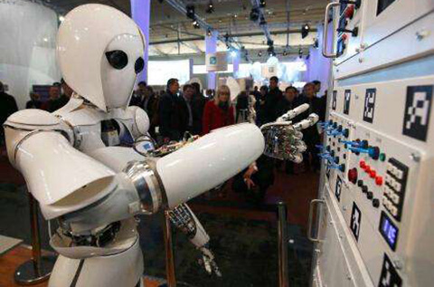
AEM WEEKEND SHARING
日本经济新闻以组装引擎的工厂劳工为例子，他们指出77 项工作中，零件组装、产品装箱等 75% 工作可进行自动化；在事务职务部分，60 项工作中、建立档案等 65% 工作可自动化；部分眼科技师或食品加工等职业，则是所有工作都可能用机器人替代。

Slide 9

AEM WEEKEND SHARING
剑桥大学两位人工智能领域研究者的数据体系，分析了365种职业在未来的“被淘汰概率”。在研究所统计的三百多个职业里，“电话推销员”被机器人取代的几率最大，几乎接近百分之百。其次是打字员、会计、保险业务员等等，这些无需天赋，只要经过训练就可以轻易被掌握的技能，在未来的淘汰率都高达九成以上。

Slide 10

AEM WEEKEND SHARING
金融数据服务商Kensho创始人预计，到2026年，有33%-50%的金融业工作人员会失去工作，他们的工作将被电脑所取代。Kensho开发的程序，做分析工作只需一分钟，而拿着高达35万美元年薪的分析师们，需要40小时才能做完同样的工作。

Slide 11

AEM WEEKEND SHARING
人工智能或许会让一些行业永久消失，却是人类文明的一大进步。它解放了人类的创造力。人工智能、机器人、大数据、云技术、区块链……在技术大规模应用的将来，分析能力、跨领域复合知识 、全局观 、学习能力、社交能力、协商能力、创意和审美都是机器人不能替代的。

Slide 12

AEM WEEKEND SHARING
如果你想把握未来，现在必须马上行动起来，不断提升自己，赶上潮流的脚步，否则下一个被淘汰的就是你。

Slide 13


AEM WEEKEND SHARING
周末愉快！
共创 共进 共赢 共享
AEM科技人力资源部

